Slide 1




Final Project Presentation
Nomor Kelompok : 6
Nama Mentor : Aditya Bariq
Nama :
Agus Kurniawan
Lazarus Rinaldi Karunia Tampubolon
Machine Learning Class
Program Studi Independen Bersertifikat
Zenius Bersama Kampus Merdeka

Slide 2
Latar Belakang
Petunjuk
Waktu presentasi adalah 5 menit (tentatif, tergantung dari banyaknya kelompok yang mendaftarkan diri)
Waktu tanya jawab adalah 5 menit
Silakan menambahkan gambar/visualisasi pada slide presentasi
Upayakan agar tetap dalam format poin-poin (ingat, ini presentasi, bukan esai)
Jangan masukkan code ke dalam slide presentasi (tidak usah memasukan screenshot jupyter notebook)
© 2022 Program Studi Independen Bersertifikat Zenius Bersama Kampus Merdeka

Slide 3

Daftar Isi
Latar Belakang
Explorasi Data dan Visualisasi
Modelling
Kesimpulan
© 2022 Program Studi Independen Bersertifikat Zenius Bersama Kampus Merdeka
Notes:
Section list

Slide 4


PUT THE TOPIC HERE AS OVERHEAD
Pendahuluan
Latar Belakang
© 2022 Program Studi Independen Bersertifikat Zenius Bersama Kampus Merdeka
Notes:
Stopper or section title

Slide 5
Latar Belakang
Latar Belakang Project
Sumber Data: <link>
Problem: Classification
Tujuan:
Mengetahui faktor-faktor apa saja yang mempengaruhi Churn
Mengetahui apa saja yang dapat dilakukan untuk mengatasi Churn tersebut
© 2022 Program Studi Independen Bersertifikat Zenius Bersama Kampus Merdeka

Slide 6
PUT THE TOPIC HERE AS OVERHEAD
Explorasi Data dan Visualisasi
Explorasi Data dan Visualisasi
© 2022 Program Studi Independen Bersertifikat Zenius Bersama Kampus Merdeka
Notes:
Stopper or section title

Slide 7

EDA and Visualization
Business Understanding
Apa itu churn?
Churn atau dalam dunia bisnis biasa disebut juga customer churn adalah kehilangan pelanggan di suatu bisnis.
Mengapa churn itu penting?
Akan berdampak kepada profitabilitas
dan growth rate perushaan.
© 2022 Program Studi Independen Bersertifikat Zenius Bersama Kampus Merdeka

Slide 8

EDA and Visualization
Business Understanding
Apa yang menyebabkan churn rate?
Ketidakpuasan pelanggan
Produk/jasa tidak sesuai dengan target pasar
User experience sulit dipahami
Kurang melibatkan pelanggan
Penanganan terhadap customer kurang
dsb.
© 2022 Program Studi Independen Bersertifikat Zenius Bersama Kampus Merdeka

Slide 9



EDA and Visualization
Business Understanding
Cara mengatasi churn?
Cari tahu penyebab churn.
Tingkatkan customer engagement.
Beri reward kepada pelanggan.
© 2022 Program Studi Independen Bersertifikat Zenius Bersama Kampus Merdeka

Slide 10
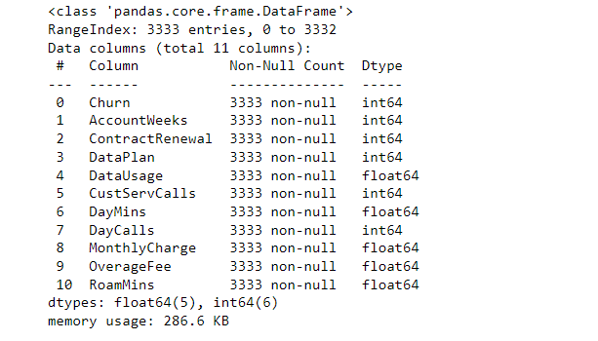
EDA and Visualization
Data Cleansing
Checking column types
Setelah dicek tidak ada missing-values sehingga tidak diperlukan data cleansing.
© 2022 Program Studi Independen Bersertifikat Zenius Bersama Kampus Merdeka

Slide 11
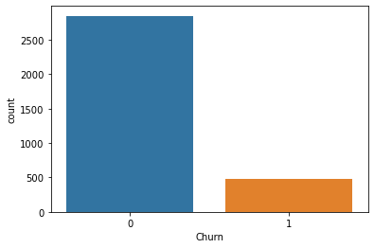
EDA and Visualization
Exploratory Data Analysis
© 2022 Program Studi Independen Bersertifikat Zenius Bersama Kampus Merdeka

Slide 12
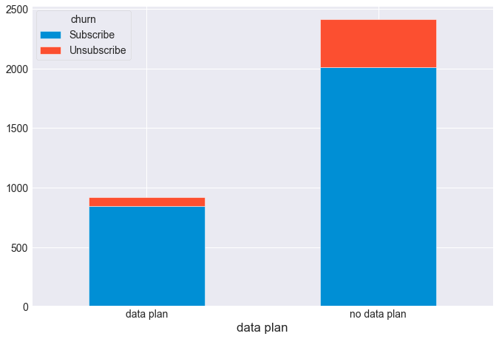
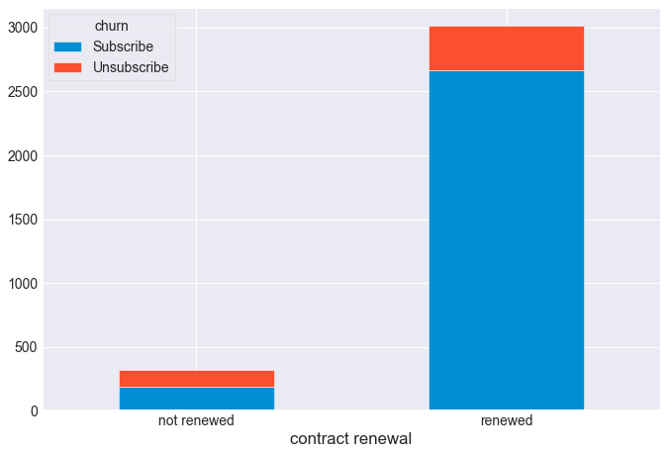
EDA and Visualization
© 2022 Program Studi Independen Bersertifikat Zenius Bersama Kampus Merdeka

Slide 13
PUT THE TOPIC HERE AS OVERHEAD
Modelling
Modelling
© 2022 Program Studi Independen Bersertifikat Zenius Bersama Kampus Merdeka
Notes:
Stopper or section title

Slide 14
Modelling
Modelling
Model-model yang digunakan :
Train Test Split
Logistic Regression
Decision Tree
Random Forest
Hyperparameter Tuning
Evaluasi
© 2022 Program Studi Independen Bersertifikat Zenius Bersama Kampus Merdeka

Slide 15
Modelling
Train Test Split
© 2022 Program Studi Independen Bersertifikat Zenius Bersama Kampus Merdeka

Slide 16
Modelling
Logistic Regression
© 2022 Program Studi Independen Bersertifikat Zenius Bersama Kampus Merdeka

Slide 17
Modelling
Decision Tree
© 2022 Program Studi Independen Bersertifikat Zenius Bersama Kampus Merdeka

Slide 18
Modelling
Random Forest
© 2022 Program Studi Independen Bersertifikat Zenius Bersama Kampus Merdeka

Slide 19
PUT THE TOPIC HERE AS OVERHEAD
Conclusion
Conclusion
© 2022 Program Studi Independen Bersertifikat Zenius Bersama Kampus Merdeka
Notes:
Stopper or section title

Slide 20
Conclusion
<pada bagian ini, silakan paparkan kesimpulan Anda, apa saja insights/trend yang menarik, dan sertakan saran Anda kepada stakeholder>
<misal, proyek Anda adalah tentang properti, maka Anda bisa memberikan saran kepada calon pembeli properti, kira-kira properti yang seperti apa yang paling worth it>
<misal, proyek Anda adalah tentang churn, maka Anda bisa memberikan saran kepada perusahaan bagaimana untuk menurunkan churn, faktor-faktor apa yang harus diperhatikan, dst>
© 2022 Program Studi Independen Bersertifikat Zenius Bersama Kampus Merdeka

Slide 21

Terima kasih!
Ada pertanyaan?

